Slide 1

APRENDIZAJE NO SUPERVISADO

Slide 2
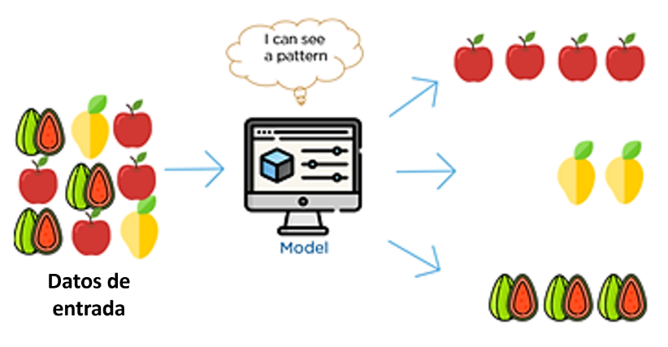
APRENDIZAJE NO SUPERVISADO
¿No sería genial que el algoritmo pudiese simplemente explotar los datos no etiquetados sin que hiciese falta que un humano etiquetase cada imagen?
Aquí es donde entra en juego el aprendizaje no supervisado.
Dentro del aprendizaje no supervisado destacan tres tareas:
Reducción de dimensionalidad (ya lo hemos visto)
Agrupamiento o clustering
Detección de anomalías

Slide 3
CLUSTERING
El agrupamiento es la tarea de identificar instancias similares y asignarlas a grupos de instancias similares.
Al igual que en la clasificación, cada instancia se asigna a un grupo. Sin embargo, a diferencia de la clasificación, el agrupamiento es una tarea no supervisada.
Aplicaciones:
Segmentación de mercado
Análisis de datos
Reducción de dimensionalidad:
Detección de anomalías (también llamada detección de valores atípicos)
Aprendizaje semisupervisado
Motores de búsqueda
Segmentación de una imagen

Slide 4
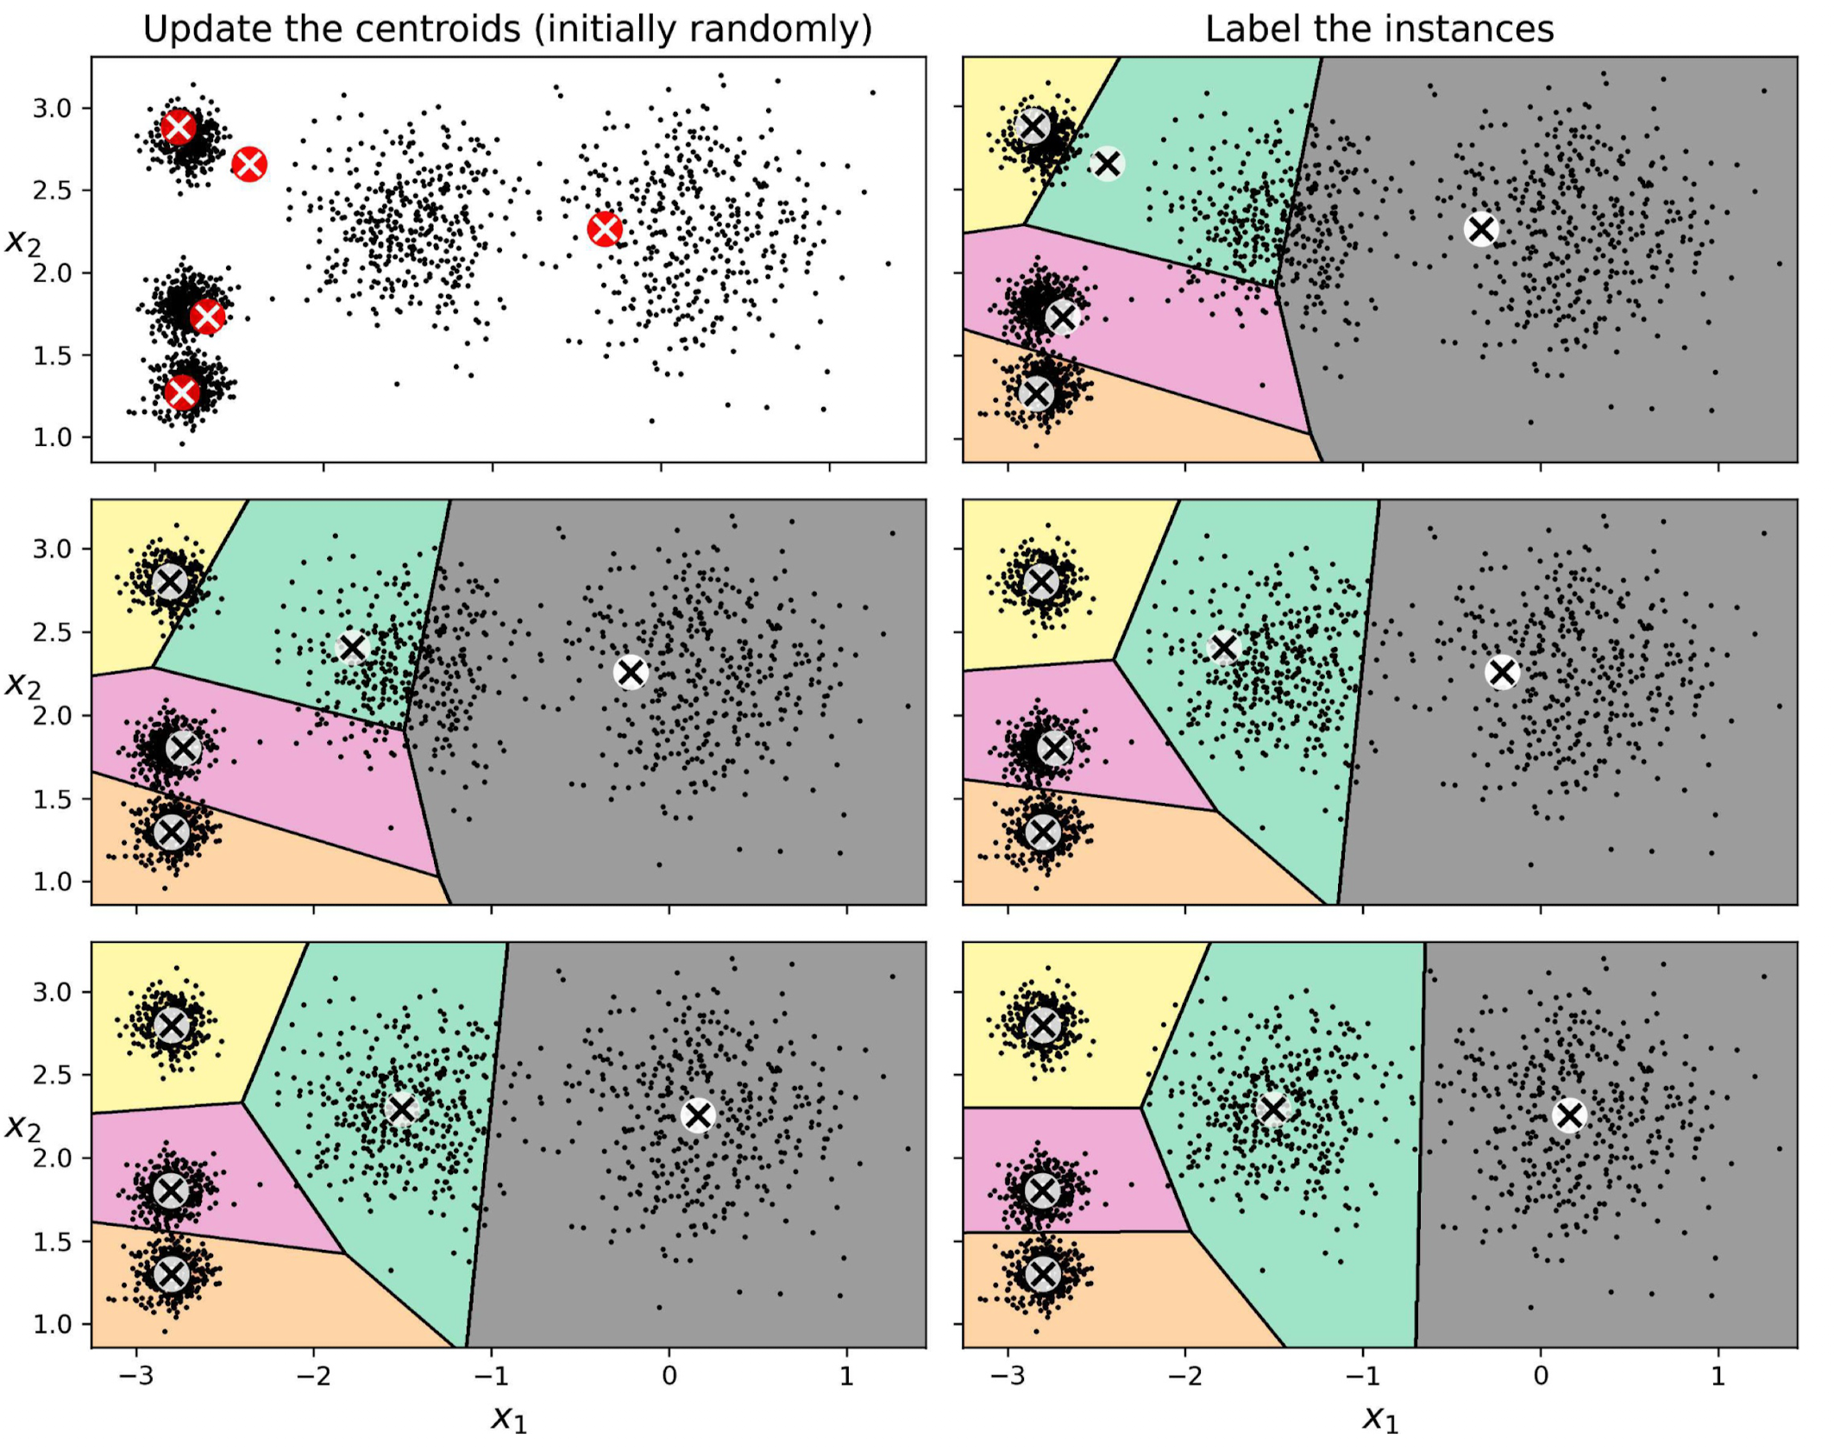
K-MEANS
El algoritmo k-means es un algoritmo simple capaz de agrupar este tipo de conjuntos de datos con rapidez y eficacia, a menudo en solo unas pocas iteraciones.
Hay que indicar el número de grupos (es un hiperparámetros cuyo ajuste es muy importante).
Los centroides de los grupos se inicializan de forma aleatoria, luego las instancias se etiquetan, a continuación, se actualizan los centroides (centro de los grupos), entonces vuelven a etiquetarse las instancias y así sucesivamente.
KMeans
MiniBatchKMeans: utilizar minilotes en vez de utilizar el conjunto de datos completo en cada iteración.

Slide 5
DBSCAN
Es un algoritmo de detección de anomalías
Este algoritmo define grupos como regiones continuas de alta densidad
Funcionamiento:
Para cada instancia, el algoritmo cuenta cuántas instancias se sitúan a una distancia pequeña ε de ella. Esta región se denomina "vecindad ε" de la instancia.
Si una instancia tiene al menos min_samples instancias en su vecindad ε (incluida ella misma), se considera una instancia central. Dicho de otro modo, las instancias centrales son aquellas que están ubicadas en regiones densas.
Todas las instancias de la vecindad de una instancia central pertenecen al mismo grupo. Esta vecindad puede incluir otras instancias centrales; por tanto, una secuencia larga de instancias centrales vecinas forma un solo grupo.
Cualquier instancia que no sea una instancia central y no tenga una en su vecindad se considera una anomalía.
DBSCAN

Slide 6
MEZCLAS GAUSSIANAS
Son algoritmos de clustering
Un modelo de mezcla gaussiana (GMM) es un modelo probabilístico que da por supuesto que las instancias se han generado a partir de una mezcla de varias distribuciones gaussianas cuyos parámetros se desconocen.
Todas las instancias generadas a partir de una sola distribución gaussiana forman un grupo que suele ser un elipsoide. Cada grupo puede tener diferentes formas elipsoidales, tamaños, densidades y orientaciones diferentes.
GaussianMixture
BayesianGaussianMixture

